Slide 1






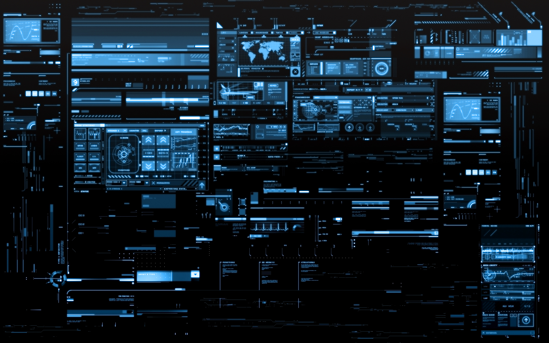




Estudio 2012 de hábitos y percepciones de los mexicanos sobre Internet y diversas tecnologías asociadas
México http://www.wip.mx
World Internet Project, México
http://www.wip.mx
Departamento de Comunicación y Arte Digital
Escuelade Ciencias Sociales y Humanidades
Tecnológico de Monterrey, Campus Estado de México
Rectoría de la Zona Metropolitana de la Ciudad de México
http://www.worldinternetproject.net

Slide 2
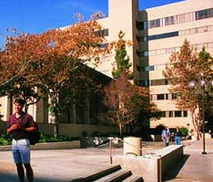


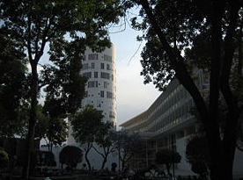
Antecedentes
Desde el 2007, el Center for the Digital Future de la Annenberg School for Communication de la Universidad del Sur de California (USC), que coordina los esfuerzos del World Internet Project, trabaja en conjunto con el equipo de investigadores del “Proyecto Internet” del Tecnológico de Monterrey, Campus Estado de México para el intercambio y la conducción de investigación cuantitativa y cualitativa, en materia de nuevas tecnologías de información y comunicaciones asociadas a internet.
Notes:
El World Internet Project está formado por una red internacional de investigadores, en más de 32 países, dedicados al estudio y análisis de los hábitos, actitudes, percepciones y tendencias de las personas con respecto a las tecnologías de información y comunicación. Todos los países involucrados en el proyecto utilizan un instrumento común de investigación, lo cual facilita un análisis comparativo entre regiones.

Slide 3

Objetivo Principal
Estudio de hábitos y percepciones de los mexicanos sobre Internet y diversas tecnologías asociadas
Explorar la influencia de Internet en los ámbitos social, político, cultural y económico a través de mediciones periódicas de actitudes, valores y percepciones de los usuarios y no usuarios mexicanos de esta tecnología.
Notes:
En el “estudio de hábitos y percepciones de los mexicanos sobre Internet y diversas tecnologías asociadas” se puede encontrar -entre otros aspectos- información detallada sobre hábitos de los usuarios y no usuarios de las tecnologías de información y comunicaciones asociadas a internet, uso y nivel de confianza en las tecnologías, comportamiento de los consumidores, patrones de comunicación, comunidades en línea, efectos en las nuevas generaciones, influencia política, e impacto laboral.

Slide 4






Estructura de Relaciones del WIP México
Consejo Consultivo
(Empresas Fundadoras)
Center for the Digital Future
Annenberg School for Communication
(University of Southern California)
(World Internet Project)
Con la alianza
estratégica de
Proyecto Internet
Respaldado por
Integrado por profesores investigadores
del Tecnológico de Monterrey
Tiene alianzas con
Asociaciones (AMIPCI, IAB, AMITI, ALAIC, AMCO, Observatorio para la Cibersociedad,
Media Ecology)
Notes:
El “Estudio de hábitos y percepciones de los mexicanos sobre Internet y diversas tecnologías asociadas” es producto de un análisis longitudinal que se realiza año tras año, en más de 32 países, y con una metodología común, para conocer los hábitos y tendencias de una población con respecto a las tecnologías de información y comunicación asociadas a internet.

Slide 5
Metodología del Estudio 2012
El estudio fue realizado en las 32 entidades federativas de la República Mexicana, específicamente en ciudades con más de 20,000 habitantes.
El trabajo de campo se desarrolló durante los meses de junio y julio de 2012. La fase de procesamiento durante el mes de agosto de 2012.
Se siguieron los lineamientos en cuanto a diseño de cuestionario y metodología de los países participantes en el WIP.
El nivel socioeconómico se determinó mediante la aplicación del filtro AMAI (Asociación Mexicana de Agencias de Investigación), llevando un control de la muestra por niveles de acuerdo con las proporciones en el universo. Todos los niveles socio-económicos del país fueron considerados, exceptuando el nivel "E" o marginado.
El público objetivo fueron hombres y mujeres de todas las edades.
Se realizaron un total de 2,000 entrevistas entre usuarios y no usuarios, para lo cual se efectuaron 37,000 llamadas equivalentes a 80,000 minutos de tiempo aire.
El error estándar del total de la muestra, considerando al universo a estudiar como infinito, con un intervalo de confianza de 95% y dando a las probabilidades de que ocurra o no el evento en sus máximos valores (50% y 50%), fue de + 2.21%
La población estimada y considerada para el estudio fue de 114 millones de habitantes.
Para el cálculo de las proyecciones se tomaron como referencia los últimos datos del INEGI (2010).
Notes:
112’336,5380 habitantes

Slide 6
Penetración de Internet en México (2012)
52.3 millones de usuarios de Internet en México
- Penetración %
- No. de usuarios : millones
- Contribución %
Área Norte
46%
9´4
18%
Total usuarios: 52.3
Penetración Nacional: 46%
Área Noroeste
45%
5´1
10%
DF y Área Metropolitana
55%
11.3
22%
ÁREAS NIELSEN
ÁREA 1 NOROESTE
ÁREA 2 NORTE
Área Bajío
44%
8’5
16%
ÁREA 3 BAJÍO
ÁREA 4 CENTRO
ÁREA 5 DISTRITO FEDERAL
Área Centro
43%
9’3
18%
Área Sureste
42%
8´6
16%
ÁREA 6 SURESTE
México se consolida entre los 12 países con mayor número
de usuarios de internet en el mundo
Notes:
México es uno de los 12 países con mayor número de usuarios de internet en el mundo.

Slide 7
Más de 7 millones de usuarios tienen menos de 11 años de
edad (14%)
Los rangos de edad que registraron mayor crecimiento con respecto al año anterior fueron los siguientes:
*** 12-18 años
*** 19-25 años
*** 26-32 años
*** 33-39 años
Cifras expresadas en
millones de usuarios
La mayor parte de usuarios se concentra entre los 12 y 25 años de edad (44%)

Slide 8


Participación en Internet por género
El género femenino avanza 2 puntos porcentuales con respecto a los números del 2011
51% hombres – 49% mujeres
25’ 8
26’5
La participación por género se asemeja
cada vez más a la
distribución poblacional
Total usuarios: 52’3 millones
Consideradas todas las edades
* Proyección ponderada con datos de referencia de 2010

Slide 9

Participación de los usuarios de Internet por nivel socioeconómico (2012)
El nivel socio-económico bajo (D+/ D-) fue el que más creció con respecto al año anterior
En el 98% de los hogares
de NSE alto hay por lo menos
un usuario de Internet
D+
D-
15’5
7’2
12’2
C Típico
17´4
B/C+
80% de los hogares mexicanos tienen al menos un usuario de Intenet

Slide 10
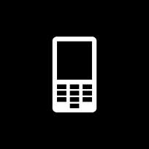
Número de horas de uso de Internet por lugar (PROMEDIO SEMANAL)
Lugares y promedio de uso de internet (2012)
El lugar en el que más se utiliza internet es en el trabajo.
Comparativo 2009-2012
Con la llegada de los dispositivos móviles se diluyen los espacios de uso.
El teléfono celular favorece un acceso ubicuo valorado por el usuario.

Slide 11
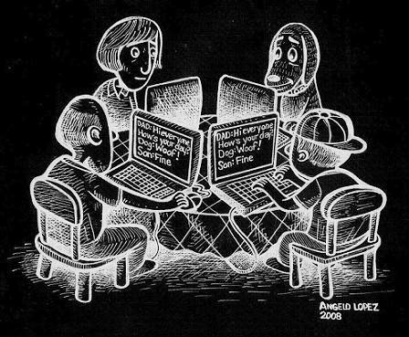
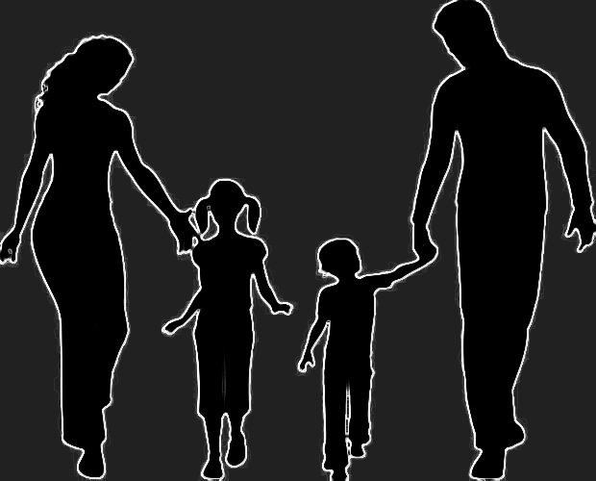
El impacto de internet en la relación familiar (2012)
25% de los usuarios consideran que internet ha afectado el tiempo que le dedican a su familia .
25%
66%
8%
1%
Base usuarios con Internet en casa.
La penetración de nuevos dispositivos móviles ha contribuido a una
reconfiguración de la interacción familiar.

Slide 12
Principales hábitos de los usuarios de internet (2012)
La interacción en redes sociales es una de las principales actividades de los usuarios de internet.
Comparativo de actividades en Internet
2009-2012
Destaca un creciente uso
de llamadas telefónicas
por internet.
El correo electrónico pierde terreno frente al creciente uso de las redes sociales
Esta herramienta se asocia más con personas de mayor edad.

Slide 13
Nivel de importancia de cada medio de comunicación para mantenerse informado (2012)
No Usuarios vs. Usuarios
Más o menos Importante (3), Algo (2) y Nada Importante (1).
Muy Importante (5) e Importante (4)
Internet
Celular
Televisión
Periódicos
Radio
Revistas

Slide 14
Nivel de importancia de cada medio de comunicación para entretenerse (2012)
No Usuarios vs. Usuarios
Más o menos Importante (3), Algo (2) y Nada Importante (1).
Muy Importante (5) e Importante (4)
Internet
Televisión
Celular
Radio
Periódicos
Revistas

Slide 15
Convivencia de medios (2012)
Una parte considerable de los usuarios reconoce realizar siempre alguna otra actividad
mientras interactua con algún medio.
Mensajeo en mi celular | 33%
Estoy en las redes sociales | 25%
Navego en Internet con mi celular | 23%
Leo un libro, revista o periódico | 20%
Actividades del hogar | 18%
Estoy en las redes sociales | 55%
Navego en Internet con mi celular | 38%
Mensajeo en mi celular | 30%
Actividades del hogar | 25%
Mensajeo en mi celular | 17%
Manejar | 17%
Leo un libro, revista o periódico | 14%
Estoy en las redes sociales | 13%
SIEMPRE
ALGUNAS VECES
NUNCA
Multitasking o “Atención Parcial Discontinua”.
Medios y re-medios.

Slide 16
Nivel de confianza de los usuarios (2012)
41% de los usuarios confía en casi toda la información que aparece en internet
46 %
10 %
1 %
2 %
El nivel de confianza creció 3 puntos porcentuales con respecto al año anterior.
Notes:
36% de los No Usuarios confían en casi toda la información que aparece en Internet

Slide 17
Compras por Internet (2012)
56% de los usuarios obtienen regularmente información sobre productos y servicios
en internet
42% de los compradores muestra un nivel de confianza positivo con respecto a las
transacciones comerciales .

Slide 18

Compras regulares para dispositivos móviles (2012)
Las “APPS” son los productos más comprados por los usuarios de dispositivos móviles
75% de los usuarios
no compra productos
para sus dispositivos
móviles
8% de los usuarios compra
regularmente canciones
para sus dispositivos móviles

Slide 19
Razones por las que los usuarios siguen a las marcas en las redes sociales (2012)
Una parte considerable de los usuarios sigue a una marca en las redes sociales para
mantenerse actualizado y obtener descuentos , promociones o información relevante
sobre ésta.
48% de los usuarios
no sigue alguna marca
en las redes sociales

Slide 20
Principales razones por las que los mexicanos no usan internet (2012)
Por desconocimiento es que los mexicanos, que aún no son usarios, no acceden a internet.
El factor económico es la
quinta causa que inhibe el
acceso a internet

Slide 21
Productos que poseen los mexicanos que aún no usan internet (2012)
Una parte considerable de los “no usuarios” cada vez está más cerca de revertir su
clasificación pues cuenta con diversos dispositivos que le permitirá en un momento determinado el acceso a internet.

Slide 22

Internet y las elecciones de 2012
6 de cada 10 usuarios siguieron las campañas presidenciales a través de internet
Base total: 932 entrevistados mayores de 18 años
Influencia del Internet en el voto
Canales o Plataformas empleadas para seguir las campañas presidenciales
43% de los usuarios concedió una influencia considerable a Internet en las elecciones de 2012
Facebook, YouTube y el correo electrónico fueron los 3 canales más utilizados por los usuarios para seguir
las campañas presidenciales

Slide 23
Internet en el ámbito político (2009-2012)
4 de cada 10 usuarios considera que Internet es una efectiva herramienta política
Usando Internet la gente podría decir
al gobierno lo que debe hacer
Por medio de Internet las autoridades comprenderían lo que la gente piensa
Por medio de Internet la gente tendría más poder político
Totalmente De acuerdo (5) y De acuerdo (4)
Más o menos de acuerdo (3), En Desacuerdo (2) y Totalmente en Desacuerdo (1)
No Sabe

Slide 24
World Internet Project México
http://www.wip.mx
María Teresa Arnal Presidenta del Consejo Clarus Digital Ana Estrada Consejera Brújula Interior Oscar Robles Consejero NIC México Benjamín Salmón Consejero Movistar México Jorge Oriza Consejero Beiersdorf México Jorge Pedrero Consejero Prodigy MSN | Isabel Menéndez Consejera Clarus Digital Alain DeMatteis Consejero Brújula Interior Ernesto Bojorquez Consejero NIC México Mariana García Consejera Movistar México | Fernando Gutiérrez Coordinador General Tecnológico de Monterrey Octavio Islas Director de Investigación Tecnológico de Monterrey Amaia Arribas Investigadora Tecnológico de Monterrey Claudia López Investigadora Tecnológico de Monterrey Karla Rodríguez Investigadora Tecnológico de Monterrey | Virgilio Torres Coordinador General Perfiles Mercadológicos Tecnológico de Monterrey Víctor Martínez Coordinador Investigación de Campo Perfiles Mercadológicos Tecnológico de Monterrey Carlos Trampe Coordinador Operación Perfiles Mercadológicos Tecnológico de Monterrey
CONSEJO
Proyecto Internet

